Slide 1
混凝土的选择与应用
3.3 普通混凝土拌合物的技术性质

Slide 2
3.3 普通混凝土拌合物的技术性质
3.3.1 和易性概念
3.3.2 和易性的评定
3.3.3 影响和易性的概念
3.3.4 改善和易性的措施

Slide 3
问题
某工地施工人员在拌制混凝土时发现，混凝土拌合物的流动性偏小，施工人员拟采用下述几个方案提高混凝土拌合物的流动性，试问哪个方案可行?哪个不可行?并简要说明理由。
1)多加些水；
2)保持水灰比不变，适当增加水泥浆数量；
3)加入氯化钙；
4)掺加减水剂；
5)适当加强机械插捣；
6)增大粗骨料的最大粒径。

Slide 4
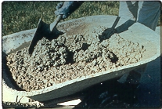
3.3 普通混凝土拌合物的技术性质
混凝土各组成材料按一定比例拌合而成，尚未凝结硬化时的混合材料称为混凝土拌合物。
3.3.1 工作性（和易性）的概念
和易性是指混凝土拌合物易于施工操作（包括搅拌、运输、振捣和养护等）并能获得质量均匀、成型密实的性能。
和易性包括流动性、
黏聚性、保水性三方面

Slide 5
流动性、粘聚性和保水性的定义： 流动性：是指混凝土拌合物在自重或机械振捣作用下，能产生流动，并均匀密实地填充到模板的各个角落的性能； 粘聚性：是混凝土拌合物在施工过程中其组成材料之间有一定的粘聚力，使得混凝土不致发生分层和离析的性能； 保水性：混凝土拌合物在施工过程中，保持水分不易析出的能力。

Slide 6
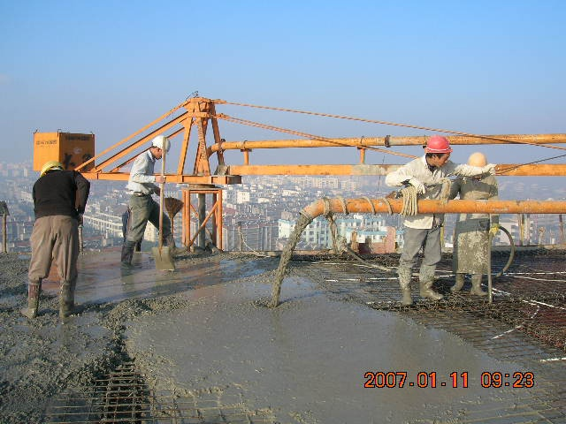
泵送混凝土

Slide 7
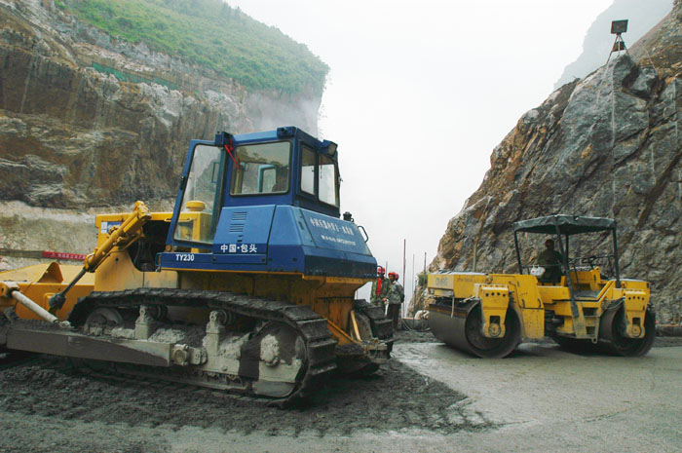
碾压混凝土

Slide 8
3.3.2 和易性的评定
和易性的测定：
一般以测定混凝土拌和物的流动性为主，辅以对粘聚性和保水性的观察，以判断新拌混凝土的和易性是否满足工程的需要。
流动性的测定方法：
主要有 坍落度与坍落扩展度法
维勃稠度法

Slide 9
1、测定流动性的第一种方法：坍落度法
坍落度法：
将混凝土拌和物按规定的实验方法装入标准的圆锥形筒（坍落筒）内，均匀捣平后，再将筒垂直向上快速（5~10s）提起，测量筒高与坍落后的混凝土试件最高点之间的高度差，即为该混凝土拌和物的坍落度值（以mm为单位，精确到5mm),通常用T表示。坍落度越大，表示流动性越大。

Slide 10
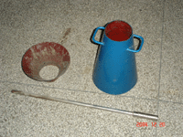
坍落度筒

Slide 11
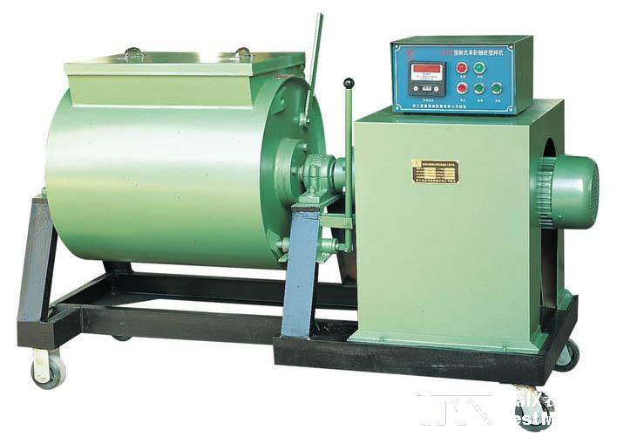
混凝土试验搅拌机

Slide 12
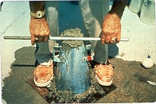
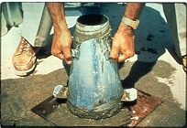
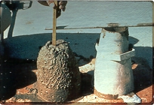

Slide 13
坍落度法适用的条件： 仅适用于骨料最大粒径不大于40mm,且坍落度不小于10mm的混凝土拌和物。

Slide 14
混凝土拌和物的流动性通过坍落度法测定以后，再观察混凝土拌和物的粘聚性和保水性，以判断其和易性： 粘聚性的观察方法： 将捣棒在已坍落的混凝土锥体侧面轻轻敲打，如果混凝土锥体逐渐下降，表示粘聚性良好，如果锥体倒塌或崩裂，说明粘聚性不好； 保水性观察办法： 若提起坍落筒后发现较多浆体从筒底流出，说明保水性不好。

Slide 15
坍落扩展度
坍落扩展度试验是在坍落度试验的基础上，当坍落度大于220mm时，测量混凝土扩展后最终的最大直径和最小直径。在最大直径和最小直径的差值小于50mm时，用其算术平均值作为坍落扩展度值。

Slide 16
坍落度法的优点：坍落度法简单易行，且指标明确，故至今仍为世界各国广泛采用 坍落度法的缺点： （1）测定结果受操作技术的影响较大； （2）观察粘聚性与保水性时有主观因素的影响； （3）该方法仅适用于骨料粒径小于40mm，且坍落度大于10mm的混凝土拌合物流动性的测定。

Slide 17
2、测定流动性的第二种方法： 维 勃 稠 度 法适用范围： 仅适用于骨料最大粒径不超过40mm,且坍落度小于10mm的混凝土拌合物流动性的测定； 测定方法： 将混凝土拌合物按规定方法装入坍落度筒内，把坍落度筒垂直提起后，将透明有机玻璃圆盘覆盖在拌合物椎体的顶面，开启振动台的同时用秒表计时，记录当透明圆盘布满水泥浆时所经历的时间，称为维勃稠度。维勃稠度越大，表示混凝土的流动性越小。

Slide 18
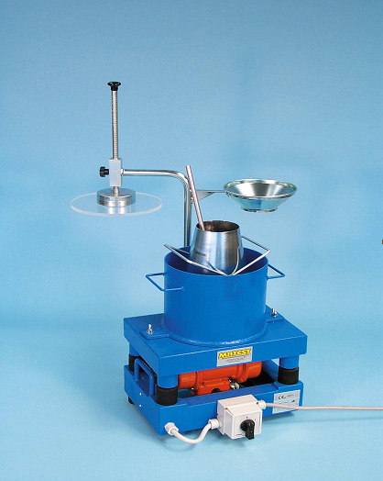
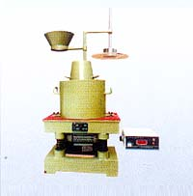
维勃稠度仪

Slide 19
混凝土拌合物流动性的级别
坍落度级别 |  |  | 维勃稠度级别
级别 | 名称 | 坍落度（mm） | 级别 | 名称 | 维勃稠度（s）
S₁ | 低塑性混凝土 | 10~40 | V₀ | 超干硬性混凝土 | ≥31
S₂ | 塑性混凝土 | 50~90 | V₁ | 特干硬性混凝土 | 30~21
S₃ | 流动性混凝土 | 100~150 | V₂ | 干硬性混凝土 | 20~11
S₄ | 大流动性混凝土 | 160~210 | V₃ | 半干硬性混凝土 | 10~6
S₅ |  | ≥220 | V₄ |  | 5~3
拌合物流动性的选用原则是在满足施工条件及混凝土成型密实的条件下，尽可能选用较小的流动性，以节约水泥并获得质量较高的混凝土。
具体选用时流动性的大小取决于构件截面尺寸、钢筋疏密程度及捣实方法。

Slide 20
坍落度反映的是混凝土拌合物流动性的好坏。 混凝土浇灌时的坍落度(mm)
结 构 种 类 | 坍 落 度
基础或地面的垫层，无配筋的大体积结构（挡土墙等）或配筋较稀的结构； | 10~30
板、梁和大中型截面的柱子 | 30~50
配筋密列的结构（薄壁、细柱等） | 50~70
配筋特密的结构 | 70~90

Slide 21
3.2.3 影响混凝土拌合物和易性的主要因素 1、水泥浆的稠度-------水胶比 在水泥浆数量一定的情况下，水胶比（W/B）越大，拌合物的流动性越好，但水胶比（W/B）过大时，混凝土的粘聚性与保水性降低。 2、水泥浆的稠度数量 在水胶比（W/B）一定的情况下，对同一体积的混凝土拌合物而言，水泥浆越多，流动性越好，但水泥浆数量过多时，会出现流浆现象，过少时，会导致粘性不良。

Slide 22
3、原材料的影响 （1）水泥的特性 主要是水泥品种和水泥细度的影响： 使用硅酸盐水泥以及普通水泥，流动性大，保水性好！ 水泥越细，流动性越小，但保水性和粘聚性越好； （2）骨料的影响 级配越好的骨料，流动性越大；颗粒粒径越大，流动性越大； （3）外加剂和掺合料的影响
Notes:
掺入引气剂、减水剂等，能使混凝土拌合物在不增加水量的条件下，增大流动性，改善黏聚性、降低泌水性，获得很好的和易性。掺合料的加入可节约水泥用量，减少用水量，改善混凝土拌合物的和易性。

Slide 23
4、砂率的影响：

Slide 24
砂率越大润滑作用明显，流动性越高，但砂率过大，骨料的总表面积增大，需要的水泥浆量越多。
合理砂率：指在水泥量、水量一定的条件下，能使混凝土拌合物获得最大的流动性而且保持良好的黏聚性和保水性的砂率。

Slide 25
5、时间、环境、施工条件 混凝土拌合物的流动性随温度的升高、时间的延长而降低、变干稠，流动性降低；

Slide 26
3.2.3 改善和易性的主要措施
1、通过试验，采用合理砂率，并尽可能采用较低的砂率；
2、改善砂、石（特别是石子）的级配；
3、在可能条件下，尽量采用较粗的砂、石；
4、当混凝土拌和物坍落度太小时，保持水胶比不变，增加适量的水泥浆；当坍落度太大时，保持砂率不变，增加适量的砂石；
5、有条件时尽量掺用外加剂，如减水剂、引气剂等。

Slide 27
问题
1．某工地施工人员在拌制混凝土时发现，混凝土拌合物的流动性偏小，施工人员拟采用下述几个方案提高混凝土拌合物的流动性，试问哪个方案可行?哪个不可行?并简要说明理由。
1)多加些水；
2)保持水灰比不变，适当增加水泥浆数量；
3)加入氯化钙；
4)掺加减水剂；
5)适当加强机械插捣；
6)增大粗骨料的最大粒径。

Slide 28
．问题答案
1）不可行。因为增大了水灰比，降低了强度；
2）可行；
3）不可行。氯化钙是一种早强剂，能加速水泥的凝结硬化，降低流动性；
4）可行；
5）可行；
6）可行。增大粗骨料的最大粒径，其表面及相应减小，水泥浆相应增多，流动性增大。

Slide 29
3.3 普通混凝土拌合物的技术性质
问题：
1.和易性、流动性、黏聚性、保水性的概念
2.和易性的测定方法
3.影响混凝土拌合物和易性的因素
4.合理砂率

